Slide 1
周报-pattern pruning
宋玉红
2020.04.04

Slide 2
任务一
在MNIST数据集上实现pattern pruning
设定好3*3的kernel
使用MNIST数据集
使用LeNet模型
使用不同pattern进行测试
使用GPU进行测试
改进--可以选择使用任意1-9组合的pattern

Slide 3
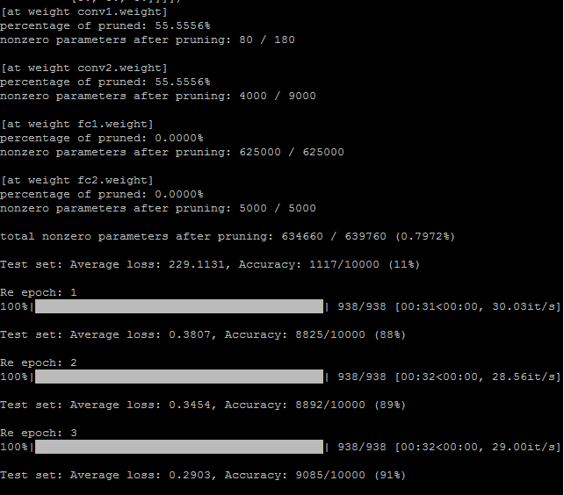
任务一
Pattern：‘13789’

Slide 4
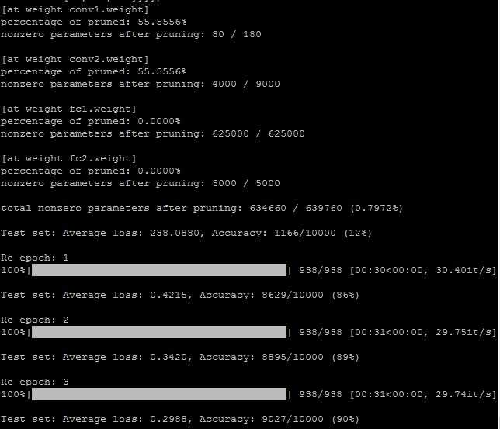
任务一
Pattern：‘13679’

Slide 5

任务一
Pattern：‘1379’

Slide 6
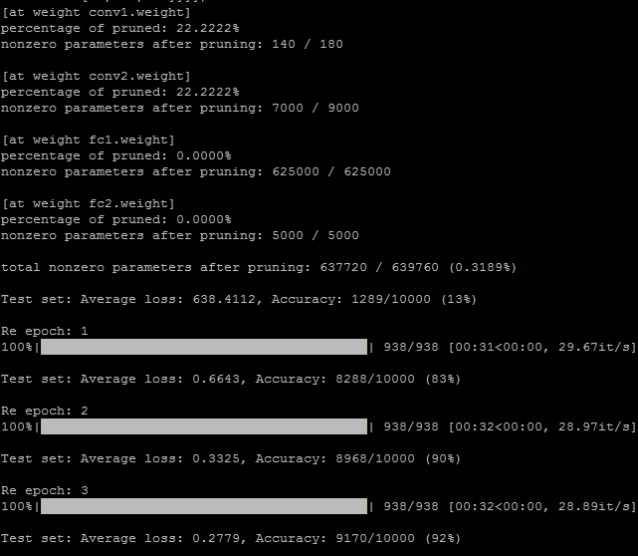
任务一
Pattern：‘19’

Slide 7
任务二
在vgg11上实现pattern pruning
在vgg11上运行没有问题，实现与LeNet的实现类似。
优化器目前使用带剪枝的Adam优化方法，训练过程很慢。
测试优化器使用SGD，训练在vgg11上不起作用
经常会出现其他人占用GPU引起Out of memory的问题

Slide 8
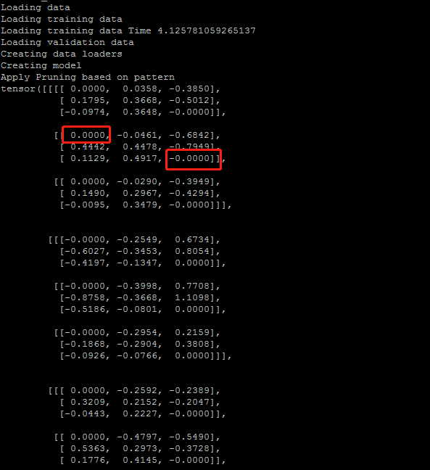
任务二
使用Adam优化器
剪枝是没有问题的

Slide 9
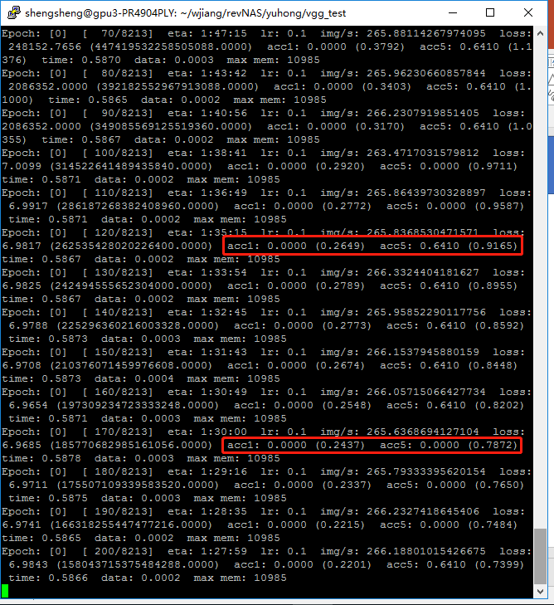
任务二
但是训练似乎没有
起作用，一次迭代需要两个小时左右，loss值一直保持在7左右，无法下降。

Slide 10
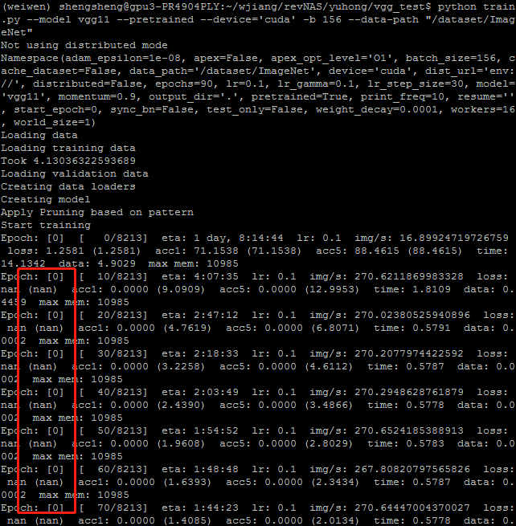
任务二
使用SGD优化器，代码在vgg11上不起作用，正在寻找原因。

Slide 11
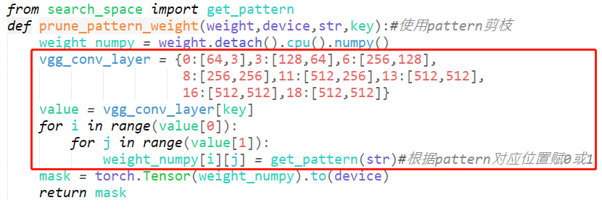
存在的问题
存在问题
vgg11模型每层的channel很多，要对每个kernel剪枝，循环耗费时间很长。

Slide 12
下一步计划
下一步计划
目前正在寻找影响vgg11模型运行结果的原因
下一步研究优化器的代码
进行代码调整测试

